Slide 1

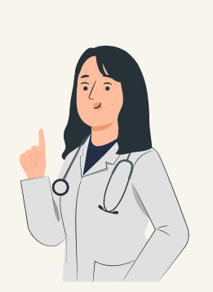

ЭМОЦИОНАЛЬНЫЙ ИНТЕЛЛЕКТ,
КАК ПРЕДИКТОР ЗДОРОВОГО ОБРАЗА ЖИЗНИ
Ульянова Ольга Юрьевна- главный врач
ЧАСТНОЕ УЧРЕЖДЕНИЕ ЗДРАВООХРАНЕНИЯ «КЛИНИЧЕСКАЯ БОЛЬНИЦА “РЖД-МЕДИЦИНА» ГОРОДА ТВЕРЬ”

Slide 2
ЦЕЛЬ
СУТЬ ПРОЕКТА
Изучение влияния уровня эмоционального интеллекта медицинских работников,
как предиктора здорового образа жизни на выраженность синдрома профессионального выгорания и состояния микроклимата в медицинской организации.
Стремление создать максимально благоприятные условия для поддержания здорового образа жизни на основе повышения уровня эмоционального интеллекта, снижения выраженности синдрома профессионального выгорания и улучшения микроклимата в медицинской организации.

Slide 3

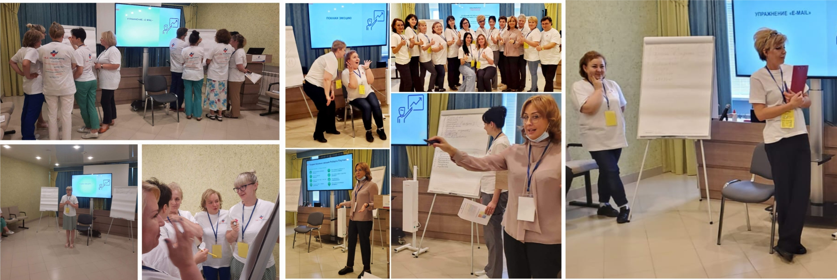
Проект реализуется с 2020 года в формате тренингов
в ЧУЗ «Клиническая больница «РЖД-Медицина» г. Тверь,
ЧУЗ «Поликлиника «РЖД-Медицина» г. Кандалакша».
В проекте участвовали 140 врачей и 200 средних медицинских работников.

Slide 4
01
02
03
04
Проведено комплексное
сравнительное исследование
состояния эмоционального интеллекта,
как одного из проявлений
здорового образа жизни.
Изучены проявления синдрома
профессионального выгорания.
Определена удовлетворенность
микроклимата в коллективе
медицинской организации.
Выявлена корреляционная зависимость.
Чем выше уровень эмоционального интеллекта, тем меньше проявления синдрома профессионального выгорания.
Установлено, что проведение
профилактических мероприятий
в виде тренингов по эмоциональному
интеллекту, значительно повышает
уровень эмоционального интеллекта
у сотрудников, снижает проявления синдрома профессионального выгорания
и увеличивает удовлетворенность
микроклиматом коллективом.

Slide 5
ПРОФИЛАКТИКА ПРОФЕССИОНАЛЬНОГО ВЫГОРАНИЯ И РАЗВИТИЕ ЭМОЦИОНАЛЬНОГО ИНТЕЛЛЕКТА
Диагностики уровня
Эмоционального
Выгорания (в.В.Бойко)
Определение уровня
Эмоционального интеллекта
Оценка микроклимата
В коллективе
Тренинги "создание ресурсного
состояния, профилактика стресса
И выгорания"
Организация командных
Культурных и спорт. Мероприятий
Мастер-классы
Сетевые конкурсы и мероприятия
Конкурсы проф. мастерства и
пациентоориентированности
Формирование личного бренда
специалиста через инфо. каналы чуз
Менторство, наставничество
Возможности для
личностного роста

Slide 6

87%
72%
ПОВЫШЕНИЕ УКОМПЛЕКТОВАННОСТИ
ШТАТА С 68%
ВОВЛЕЧЕННОСТЬ
СОТРУДНИКОВ
УВЕЛИЧИЛАСЬ
20%
ПОВЫСИЛАСЬ ПРОИЗВОДИТЕЛЬНОСТЬ ТРУДА
40%
20%
30%
УРОВЕНЬ
УДОВЛЕТВОРЕННОСТИ
ПЕРСОНАЛА ПОВЫСИЛСЯ НА
УРОВЕНЬ ПРОФЕССИОНАЛЬНОГО ЭМОЦИОНАЛЬНОГО ВЫГОРАНИЯ ПО СОТРУДНИКАМ НЕ БОЛЕЕ
СНИЖЕНИЕ ТЕКУЧЕСТИ НА

Slide 7

В рамках проекта было проведено 18 тренингов по развитию эмоционального интеллекта в два этапа с привлечением 140 врачей и 200 средних медицинских работников.
Уровень эмоционального интеллекта со среднего до высокого повысился у 80% медицинских работников, Удовлетворенность микроклиматом в коллективе составила 90%.

